Slide 1
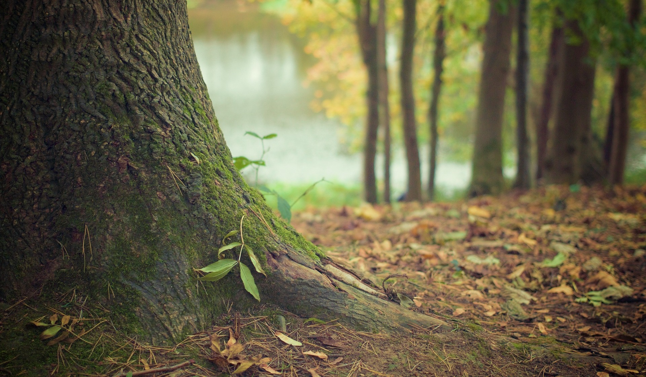
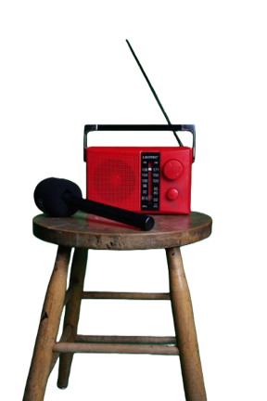
QUIZ :
LES ARBRES

Slide 2
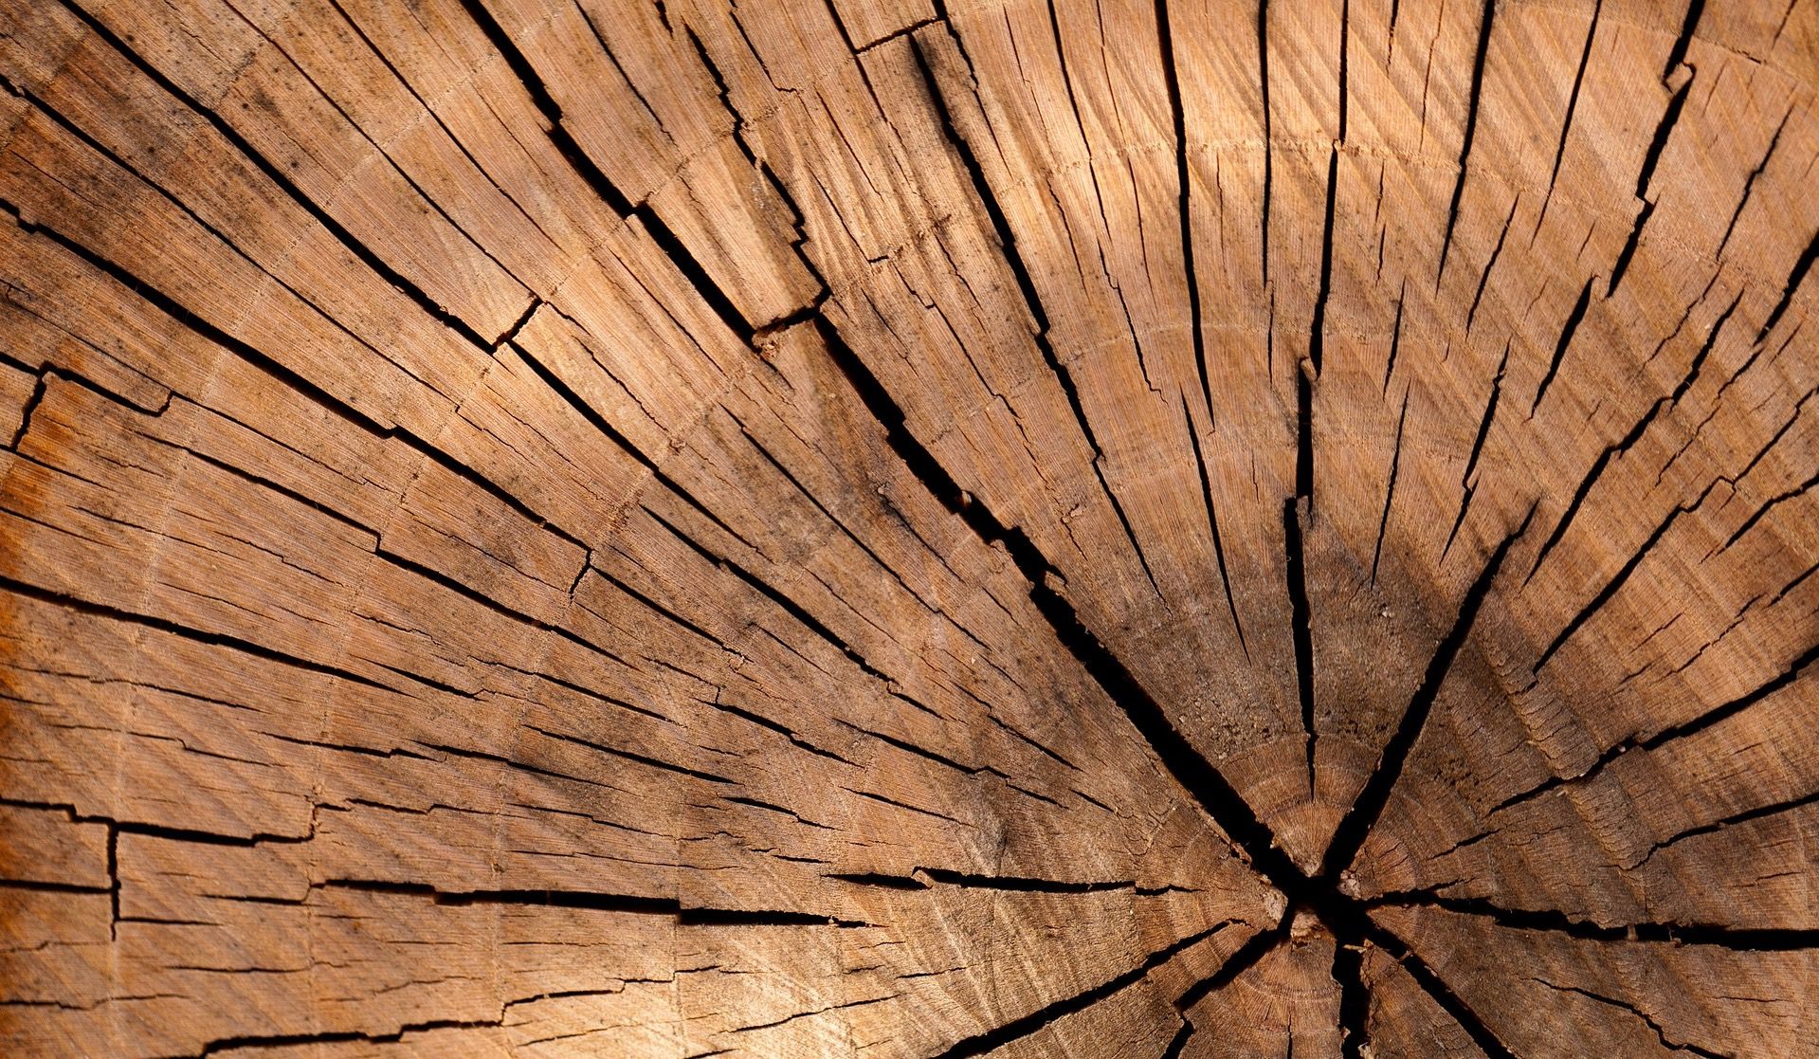
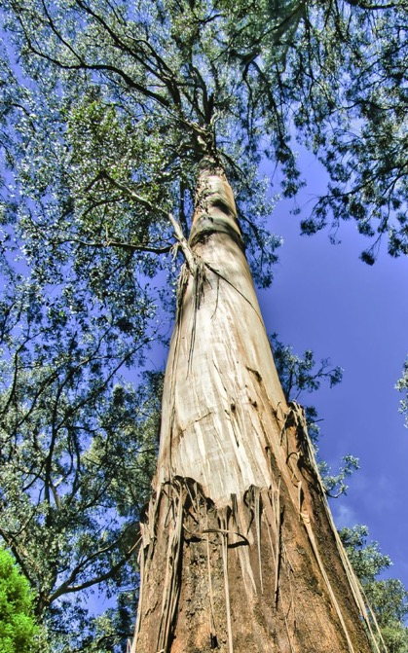
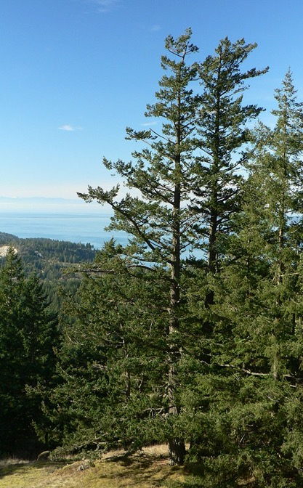
Quels sont les plus grands arbres au monde ?
Séquoia géant
Eucalyptus royal
Sapin de Douglas

Slide 3
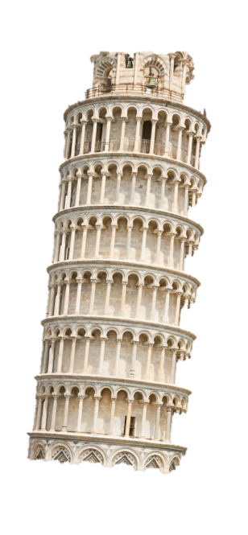
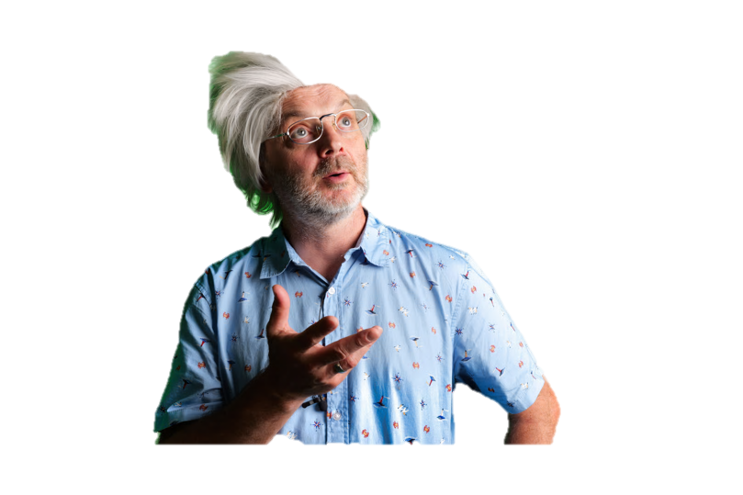
Quels sont les plus grands arbres au monde ?
Ce sont les Séquoias géants de Californie. Le plus grand mesure 115,6 m de haut, soit deux fois la taille de la célèbre tour de Pise !
Séquoia géant

Slide 4
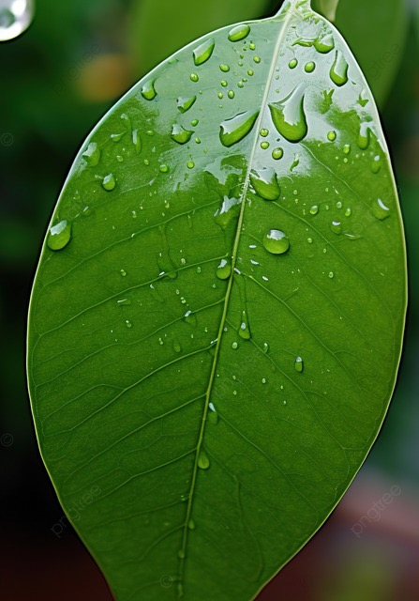
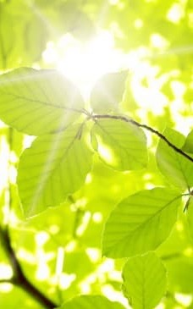
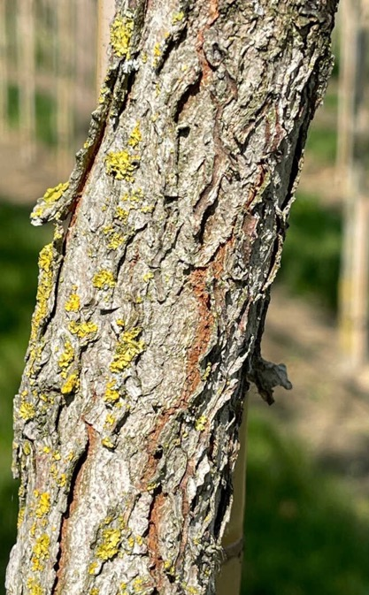
Pourquoi les arbres sont-ils si grands ?
Pour capturer plus d'eau de pluie
Pour capter plus de lumière
Pour solidifier leurs troncs

Slide 5
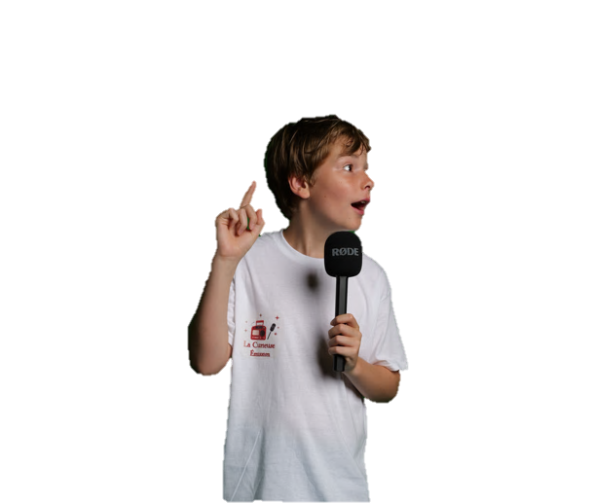
Pourquoi les arbres sont-ils si grands ?
Pour capter plus de lumière ? Ah oui, c'est très logique !
Pour capter plus de lumière

Slide 6
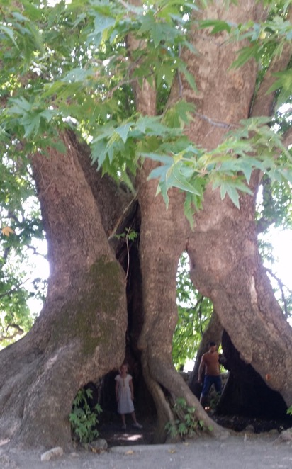
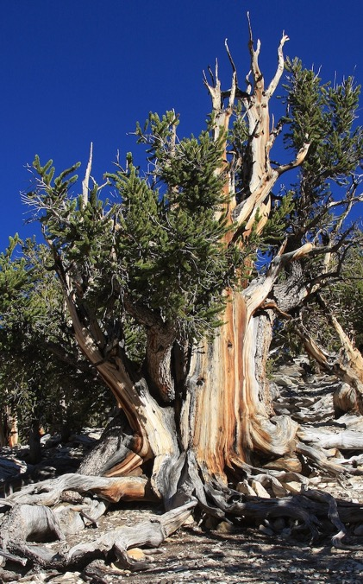
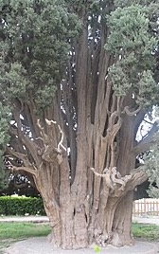
Quel est le plus vieil arbre au monde ?
Platane d'Orient
Pin de Bristlecone
Cyprès de Provence

Slide 7
Quel est le plus vieil arbre au monde ?
Le plus vieil arbre mesure à peine quelques dizaines de mètres de haut, mais il a plus de 5000 ans !
Pin de Bristlecone

Slide 8
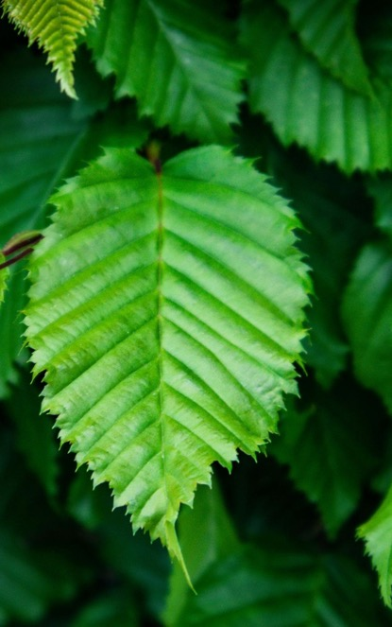
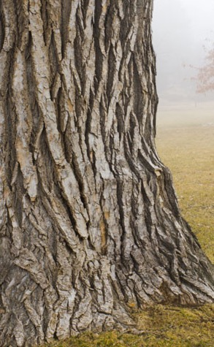
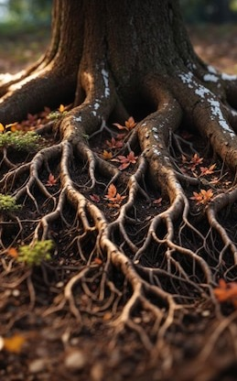
Comment les arbres communiquent-ils ?
En produisant des substances chimiques odorantes dans leurs feuilles.
En produisant des vibrations très lentes dans leurs troncs (infrasons).
En produisant des vibrations très rapides dans leurs racines (ultrasons).

Slide 9
Comment les arbres communiquent-ils ?
Les arbres sont capables de s'avertir de l'arrivée d'un prédateur en produisant une odeur dans leur feuillage.
En produisant des substances chimiques odorantes dans leurs feuilles.

Slide 10
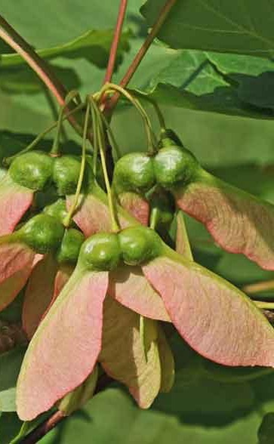
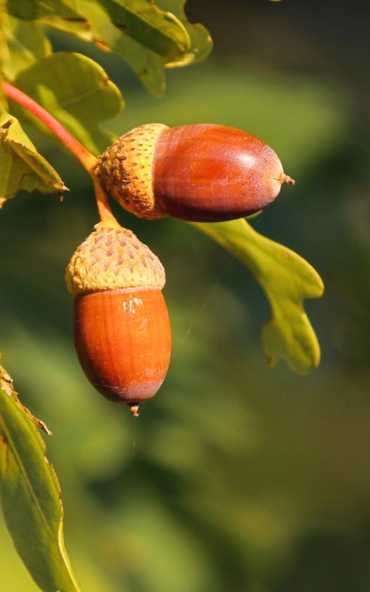
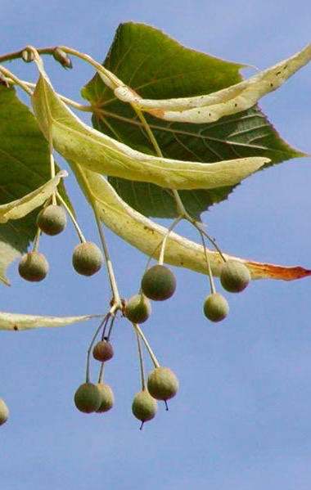
Lesquels ne sont pas des fruits ?
Les samares
Les glands
Les nucules

Slide 11
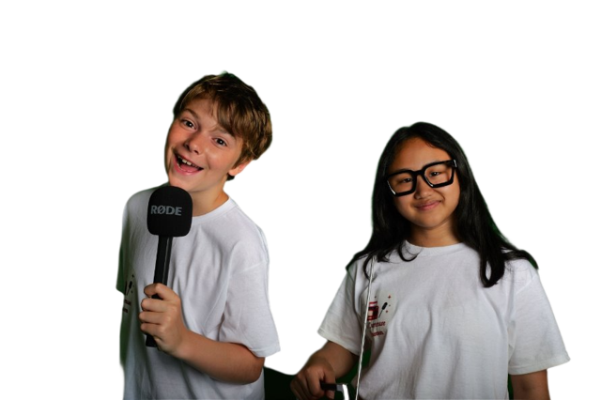
Lesquels ne sont pas des fruits ?
Ha ! Ha ! Ce sont tous des fruits d'arbres. Nous vous avons bien eu !
Les samares
Les glands
Les nucules

